Slide 1
Приём технологии критического мышления как средство развития функциональной грамотности на уроках русского языка в начальной школе

Slide 2
Функционально грамотный человек — это человек, который способен использовать все постоянно приобретаемые в течение жизни знания, умения и навыки для решения максимально широкого диапазона жизненных задач в различных сферах человеческой деятельности, общения и социальных отношений. А. А. Леонтьев

Slide 3
Функциональная грамотность — это умение применять в жизни знания и навыки, полученные в школе.

Slide 4
Основные составляющие функциональной грамотности: 1.Математическая грамотность 2.Читательская грамотность 3.Естественнонаучная грамотность 4. Финансовая грамотность 5. Глобальные компетенции 6. Креативное мышление.

Slide 5
На развитие функциональной грамотности учащихся влияют следующие факторы:
1) содержание образования (образовательные стандарты, учебные программы);
2) формы и методы обучения;
3) система диагностики и оценки учебных достижений обучающихся;
4) программы внешкольного, дополнительного образования;
5) модель управления школой (общественно-государственная форма, высокий уровень автономии школ в регулировании учебного плана);
6) наличие дружелюбной образовательной среды, основанной на принципах партнерства со всеми заинтересованными сторонами;
7) активная роль родителей в процессе обучения и воспитания детей.

Slide 6
Формы работы, которые способствуют развитию функциональной грамотности: ЭТО
-Групповая форма работы
-Работа в парах
-Игровая форма работы
-Творческие задания
-Тестовые задания
-Практическая работа
-Ролевые и деловые игры
-Исследовательская деятельность

Slide 7
Технология развития критического мышления (ТРКМ)

Slide 8
Этапы урока:
1. Вызов- актуализировать имеющиеся у учащихся знания по изучаемой теме, пробудить познавательный интерес к изучаемому материалу, помочь учащимся самим определить направление в изучении темы
2. Осмысление -помочь активно воспринимать изучаемый материал, помочь соотнести старые знания с новыми
3.Рефлексия - помочь учащимся самостоятельно обобщить изучаемый материал, помочь самостоятельно определить направления в дальнейшем изучении материала

Slide 9
Урок русского языка
Тема: Способы проверки безударной гласной в корне слова»

Slide 10
1. Вызов
«Корзина фактов» (связь с предыдущей темой)
«Дерево предсказаний». Этот прием предполагает предвидение хода событий и прогнозирование конечного результата
«Кластер» Это способ графической организации материала, позволяющий сделать наглядными те мыслительные процессы, которые происходят при погружении в ту или иную тему.
«Мозговой штурм». Тезисный способ организации материала .Используется с целью активизации имеющихся знаний
«Корзина идей». Используется с целью активизация имеющихся у учащихся знаний.
«Верные и неверные утверждения» Выявляет уровень знаний

Slide 11
« Корзина фактов»
Корень
1 или 2
Общая часть
Лексическое значение

Slide 12
-Прочитайте слова.
Л_сица, вет_р, взгл_нул, м_шина, м_розный.
-Какие буквы пропущены?
О А Е И Я
-Что их объединяет?

Slide 13
«Дерево предсказаний»

Slide 14
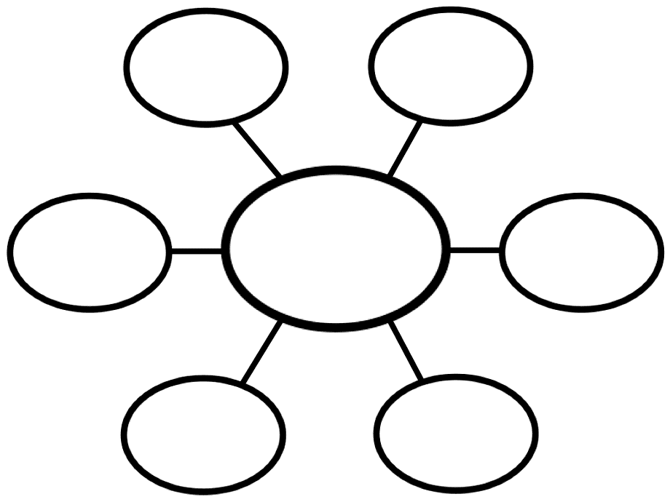
« Кластер»

Slide 15
«Мозговой штурм»
1) выяснение того, что знают дети по теме; 2) набрасывание идей, предположений по теме тезисно:
3) можно затем использовать на стадии рефлексии ( Что было верно, что оказалось ошибочным)

Slide 16
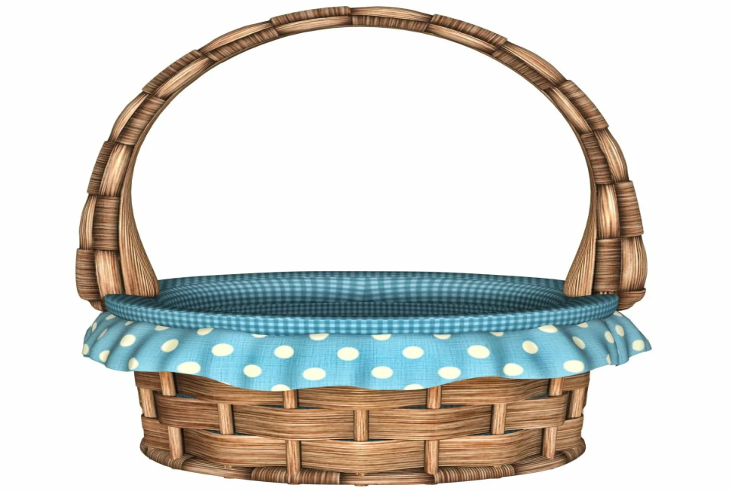
«Корзина идей»

Slide 17
«Верные и неверные утверждения»
1.Буквы А О И Е Я обозначают согласные звуки
2. Буквы А О И Е Я являются гласными
3.Буква – знак, обозначающий звук при письме.
4. ………..
5. ………..
Можно заполнить в виде таблицы, используя знаки «+» или «-»
1 | 2 | 3 | 4 | 5 | 6 | 7

Slide 18
2.Осмысление
«Инсерт» Чтение с пометами, непосредственная работа учащихся с информацией. Заполнение таблицы «Инсерт»
«Верные и неверные утверждения» Выявляет уровень знаний.
« Тонкие и толстые вопросы» Осмысление информации, умение задавать вопросы

Slide 19
« Чтение с пометами «Инсерт»
+ материал знаком
V- это ново для меня
- думал иначе
? требуется дополнительное разъяснение
Заполнение таблицы
V | + | - | ?

Slide 20
«Тонкие и толстые вопросы»

Slide 21
«Тонкие» вопросы:
ЧТО?
ГДЕ?
КАК?
Надо проверять?
«Толстые вопросы»

Slide 22
3.Рефлексия
Завершающая часть урока, построенного на основе традиционного подхода: учитель подводит итог урока, проверяет, какой материал был усвоен учащимися.
« Шесть шляп»
«Синквейн»

Slide 23
«Шесть шляп».
1.Белая шляпа: статистическая, факты
Это цвет информации. Нас интересуют только факты. Мы задаемся вопросами о том, что мы уже знаем, каких данных недостаточно, какая еще информация нам необходима и как нам ее получить.

Slide 24
Безударные гласные нужно проверять

Slide 25
2.Красная шляпа: эмоциональная.
Учащиеся могут высказать свои чувства и интуитивные догадки относительно рассматриваемого вопроса, не вдаваясь в объяснения о том, почему это так, кто виноват и что делать. Что я чувствую по поводу данной проблемы?

Slide 26
Часто ошибаюсь при написании слов с безударной гласной.

Slide 27
3.Черная шляпа: негативная
Черный цвет - цвет земли, почвы, основы, здравого смысла.
Эта шляпа помогает критически оценить выдвигаемые предложения, понять, насколько они реалистичны, безопасны и осуществимы. Основной смысл - сработает ли это? Насколько это безопасно? Осуществима ли эта идея?

Slide 28
Сложно проверять безударную гласную

Slide 29
4.Желтая шляпа: позитивная.
Желтая шляпа требует от нас переключить свое внимание на поиск достоинств, преимуществ и позитивных сторон рассматриваемой идеи. Зачем это делать? Каковы будут результаты? Стоит ли это делать?

Slide 30
Существует несколько способов проверки безударных гласных;
При овладении этим навыком, будем грамотно писать.

Slide 31
5.Синяя шляпа: аналитическая.
Синий цвет - цвет мудрости и знания.
В этой шляпе группа осуществляет рефлексию по поводу всего мыслительного процесса. Подводит итог проделанной работе, намечает следующие шаги.

Slide 32
По грамотному письму можно судить об образованности человека

Slide 33
6. Зеленая шляпа: творческая.
Зеленый цвет - это обновление, рост.
Находясь под зеленой шляпой, дети придумывают к тексту загадки, задачи, ребусы, синквейнов.

Slide 34
В переводе с французского, синквейн – стихотворение, состоящее из пяти строк, которое пишется по определенным правилам.

Slide 35
1. Безударные гласные
2. Проверяемые, непроверяемые
3. Произносим, проверяем, пишем.
4. Безударные гласные нужно проверять.
5. Орфограмма!

